Slide 1
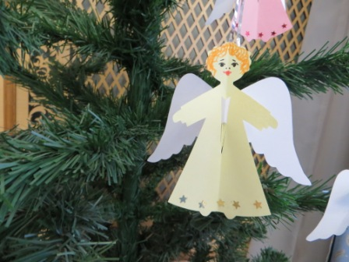
МДОУ «Детский сад №1 «Солнышко» г.о.Звенигород
Мастер-класс по изготовлению рождественской елочной игрушки
«Ангел»
Подготовила:
музыкальный руководитель Матвеева Наталья Алексеевна
2015 год

Slide 2
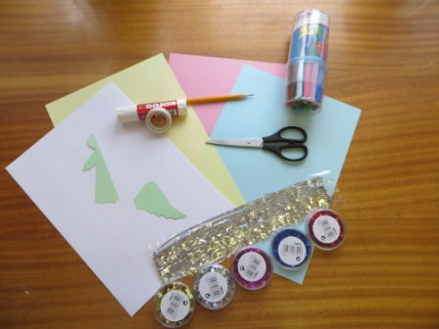
Для изготовления фигурки Рождественского ангела нужно приготовить: трафареты, листы цветной бумаги, можно фольгированной (размер листа А4), скотч,ножницы, клей, набор декоративных украшений, новогоднюю мишуру (дождик), фломастеры.

Slide 3
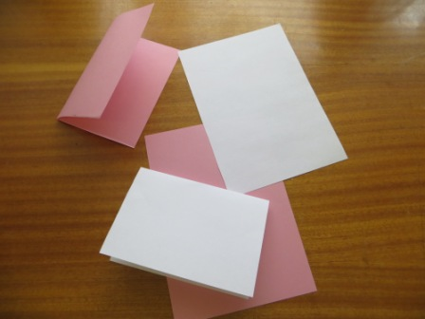
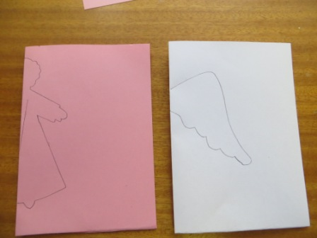
1. Разрезать лист цветной бумаги А4 на две части. Одну часть сложить вдвое. Приложить трафарет к сгибу листа и обвести фигурку ангела.
2. То же сделать с листом белой или серебристой бумаги и приложить трафарет крыльев ангела. Обвести трафарет карандашом.

Slide 4
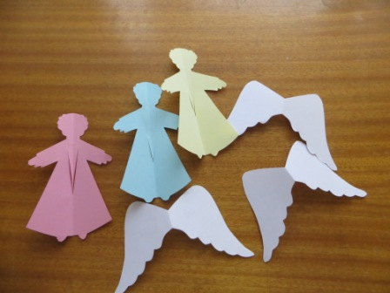
3. Вырезать фигурки по контуру.

Slide 5
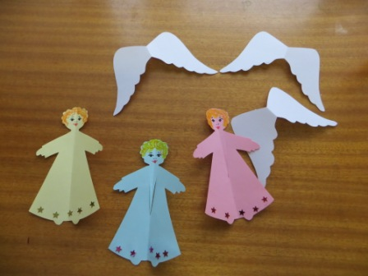
4. Фломастерами прорисовать ангелам лица и раскрасить золотые кудри (можно распечатать лица ангелов на цветном принтере, вырезать их и наклеить на готовые фигурки).
5. Украсить одежду ангелов декоративными элементами.

Slide 6
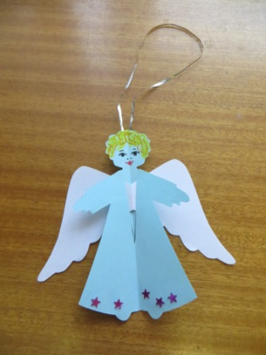
6. Вставить в прорезь на сгибе фигурки крылья.
7. Из дождика сделать петельку и скотчем прикрепить к фигурке с обратной стороны.

Slide 7
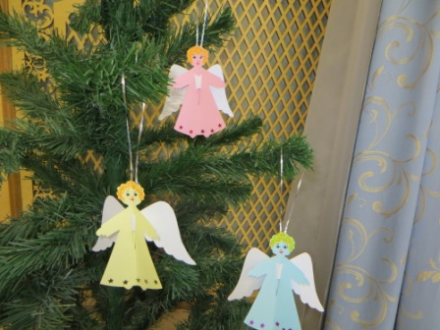
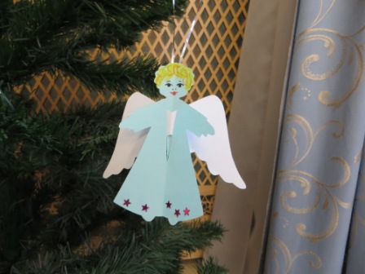
Рождественскими ангелочками украшаем елочку.

Slide 8
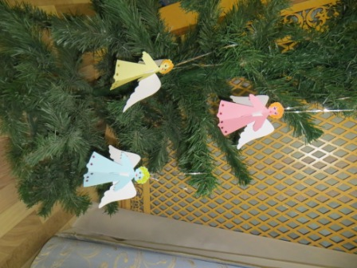
СПАСИБО ЗА ВНИМАНИЕ!!!

